Slide 1
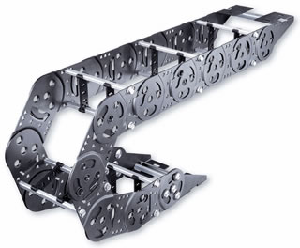
Business Process Expression Language
… и Service Component Architecture
Петьо Димитров
01 Октомври 2013

Slide 2
Съдържание на лекциите
XML, XML Schema, XPath, XSLT
История на разпределените изчисления
Уеб услуги и техните разширения
BPEL оркестрации и SCA модел
REST уеб услуги
ESB и SOA

Slide 3
Съдържание
Основи на BPEL
Допълнителни възможности на BPEL
Демонстрация на BPEL
Основи на SCA

Slide 4

Само услуги не стигат
проблем: бизнес процеса трябва да извика няколко уеб услуги (от различни отдели на орг.)
решения:
логиката за процеса да се премести в клиента (как ще се ползва от друг клиент? колко ще е обема на комуникацията със сървъра?)
логиката да се представи като нова услуга (слива се с езика, e.g. Java и губи независимост; по-сложни опции като паралелност са силно специфични от езика)
Notes:
пример: добавяме на служител в HR системата, регистрираме подписа му за входните документи, регистрираме го в системата за управление на бонуси, изпращаме приветстващ e-mail на новата му поща

Slide 5

Решението - BPEL
Business Process Execution Language
XML език описващ логиката на бизнес процеса на абстрактно ниво
насочен е към бизнес анализатори и архитекти
може да се редактира графично, но се оформя като уеб услуга

Slide 6
Предимства на BPEL
наложен стандарт → независим от отделен софтуерен производител
част от стека за уеб услуги (WS-BPEL 2.0) → лесна интеграция с WS-Addressing,WS-Security…
изцяло XML → платформена независимост и възможност за валидация с XSD
нов слой на абстракция създаващ оркестрации

Slide 7

Какво е оркестрация?
термин от SOA за организиране, координиране и управление на комплексни уеб услуги от централизирано място (i.e. диригент)
диригента е BPEL процеса
алтернативата е хореография (виж WS-Choreography и EDA), където няма централизация
Notes:
EDA = Event-Driven Architecture

Slide 8
BPEL engine и designer
BPEL engine-а е контейнер за бизнес процеси интерпретиращ и изпълняващ BPEL синтаксиса
Apache ODE (free)
BPEL Service Engine в OpenESB (free)
Microsoft BizTalk server
Oracle BPEL Process Manager
IBM Websphere Business Process Manager
BPEL designer-a позволява графично редактиране на XML-а на BPEL документа
all of the above
Eclipse plugin
Notes:
Apache ODE = Apache Orchestration Director Engine

Slide 9
Метод за проектиране на процеси
top-down
разглеждат се реалните процеси в организацията
описва се абстрактен процес (на хартия)
очертават се базовите услуги
bottom-up
разглеждат се наличните услуги в организацията и техните технически детайли
отделят се тези, които могат да се използват отново и се създават нови
създава се процес, който да използва услугите
meet in the middle

Slide 10
Пример за BPEL
<process name="HelloWorld2" queryLanguage="..." expressionLanguage="...">
<import location="HelloWorld2.wsdl" namespace="..." importType="http://schemas.xmlsoap.org/wsdl/" />
<partnerLinks>
<partnerLink name="helloPartnerLink" partnerLinkType="test:HelloPartnerLinkType" myRole="me" />
</partnerLinks>
<variables>
<variable name="myVar" messageType="test:HelloMessage"/>
<variable name="tmpVar" type="xsd:string"/>
</variables>
<sequence>
<receive name="start" partnerLink="helloPartnerLink" portType="test:HelloPortType" operation="hello" variable="myVar" createInstance="yes"/>
<assign name="assign1">
<copy>
<from variable="myVar" part="TestPart"/>
<to variable="tmpVar"/>
</copy>
<copy>
<from>concat($tmpVar,' World')</from>
<to variable="myVar" part="TestPart"/>
</copy>
</assign>
<reply name="end" partnerLink="helloPartnerLink" portType="test:HelloPortType" operation="hello" variable="myVar"/>
</sequence>
</process>

Slide 11
Елемент <process>
корен на всеки BPEL документ
дефинира namespace-ите за документа
атрибутите му определят:
queryLanguage – за селектиране на части от XML
expressionLanguage – за изрази и операции (XPath)
<process name="HelloWorld2"
targetNamespace="http://ode/bpel/unit-test"
xmlns="http://docs.oasis-open.org/wsbpel/2.0/process/executable"
xmlns:tns="http://ode/bpel/unit-test"
xmlns:xsd="http://www.w3.org/2001/XMLSchema"
queryLanguage="urn:oasis:names:tc:wsbpel:2.0:sublang:xpath2.0"
expressionLanguage="urn:oasis:names:tc:wsbpel:2.0:sublang:xpath2.0">
</process>

Slide 12
Елемент <import>
декларира зависимост към XML Schema или WSDL документ
оказва типа на зависимостта и местоположението и (спрямо BPEL-а)
<import location="HelloWorld2.wsdl"
namespace="http://ode/bpel/unit-test.wsdl"
importType="http://schemas.xmlsoap.org/wsdl/" />

Slide 13
Елемент <partnerLinks>
партньори извиквани от бизнес процеса
интерфейсът на процеса също се счита за партньор
използва се от receive, reply и invoke активитита
от BPEL-а
<partnerLinks>
<partnerLink name="helloPartnerLink"
partnerLinkType="tns:HelloPartnerLinkType"
myRole="me" />
</partnerLinks>
от WSDL-a
<plnk:partnerLinkType name="HelloPartnerLinkType">
<plnk:role name="me" portType="tns:HelloPortType"/>
</plnk:partnerLinkType>
Notes:
Партньорите понякога се разделят на reference и interface.

Slide 14
Елемент <variables>
дефинира глобалните променливи в процеса
могат да са прости или сложни типове
използват се от различни активитита (структурен елемент конструиращ процеса)
<variables>
<variable name="myVar" messageType="test:HelloMessage"/>
<variable name="tmpVar" type="xsd:string"/>
</variables>

Slide 15
Какво е активити (activity)?
структурен елемент съответстващ на XML елемент в BPEL документа и на графичен модул във визуалното представяне
градивна част на BPEL процеса
извършва самостоятелна операция (присвояване на променлива, изчакване, извикване на уеб услуга) или структурира процеса (последователно/паралелно изпълнение)

Slide 16
Активити <sequence>
организира последователно изпълнение на поредица от активитита намиращи се в тялото на елемента
за паралелно изпълнение на активитита се използва <flow>
<sequence>
…
</sequence>

Slide 17
Активити <receive>
входна точка на процеса
създава нова или се включва към съществуваща инстанция на процеса
задава използвания партньор и негова операция
входните данни се пазят в глобална променлива
<receive name="start"
partnerLink="helloPartnerLink"
portType="test:HelloPortType"
operation="hello" variable="myVar"
createInstance="yes"/>

Slide 18
Активити <assign>
копира данни между променливи
поддържа XPath изрази и функции
<assign name="assign1">
<copy>
<from variable="myVar" part="TestPart"/>
<to variable="tmpVar"/>
</copy>
<copy>
<from>concat($tmpVar,' World')</from>
<to variable="myVar" part="TestPart"/>
</copy>
</assign>

Slide 19
Активити <reply>
огледално активити на <receive>
пак се задава партньор, операция и променлива
бележи край на процеса и връщане на отговор към извикващата страна
<reply name="end"
partnerLink="helloPartnerLink"
portType="test:HelloPortType"
operation="hello" variable="myVar"/>

Slide 20
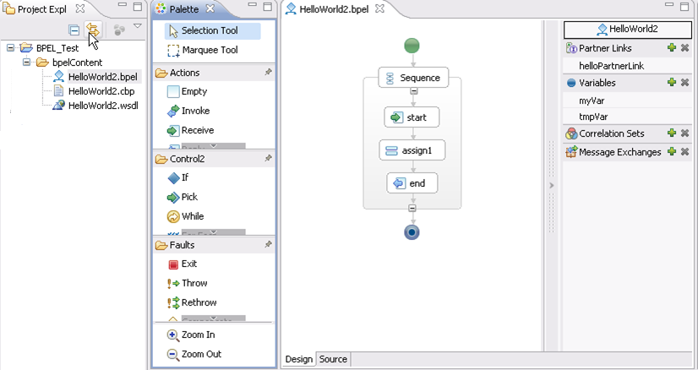
Графично представяне на процеса
<process name="HelloWorld2" queryLanguage="..." expressionLanguage="...">
<import location="HelloWorld2.wsdl" namespace="..." importType="http://schemas.xmlsoap.org/wsdl/" />
<partnerLinks>
<partnerLink name="helloPartnerLink" partnerLinkType="test:HelloPartnerLinkType" myRole="me" />
</partnerLinks>
<variables>
<variable name="myVar" messageType="test:HelloMessage"/>
<variable name="tmpVar" type="xsd:string"/>
</variables>
<sequence>
<receive name="start" partnerLink="helloPartnerLink" portType="test:HelloPortType" operation="hello" variable="myVar" createInstance="yes"/>
<assign name="assign1">
<copy><from variable="myVar" part="TestPart"/><to variable="tmpVar"/></copy>
<copy><from>concat($tmpVar,' World')</from><to variable="myVar" part="TestPart"/></copy>
</assign>
<reply name="end" partnerLink="helloPartnerLink" portType="test:HelloPortType" operation="hello" variable="myVar"/>
</sequence>
</process>

Slide 21
BPEL вградени функции
getVariableProperty(variable name, property name) – извлича полета от глобални променливи
getVariableData(variable name, part name, location path) – извлича данни от сложни променливи с помощта на XPath (location path)

Slide 22

По-сложни концепции в BPEL

Slide 23
Активити <invoke>
извиква партньор, както се вика метод в Java
задава се интерфейса на партньора, операцията и параметрите за вход и изход
ако няма изходен параметър се изпълнява еднопосочна асинхронна операция
<invoke name="ValidateWeeklyHours" partnerLink="Employee" portType="emp:EmployeeInterface" operation="GetWeeklyHoursLimit" inputVariable="inVar" outputVariable="outVar"/>

Slide 24
Манипулации на променливи
достъпване на променливи: $varName
извличане на съдържание: $varName/person/id
сравнение на променлива: bpel:getVariableProperty('manager', 'age') < 45
валидиране на променливи: <validate variables="varA varB" />
литерали: елемент <literal> <copy> <from><literal>opa</literal></from><to>$var<to> </copy>
конкатениране на стойности: concat('name', $var)

Slide 25
Условни активитита
стандартна условна логика с if, elseif и else
<if name="StripClubFaceControl">
<condition>$p.age>18 and $p.age<60</condition>
// <invoke> активити пускане в заведение
<elseif>
<condition>$p.age <= 18</condition>
// <invoke> активити за забрана на вход
</elseif>
<else>
// <invoke> активити за направа на ЕКГ
</else>
</if>
Notes:
В BPEL 1.1 се използва активити switch

Slide 26
Активити <scope>
използва се за логическо обединение на дейности подобно на {} в Java
подобрява структурата на BPEL-а и може да го опрости визуално (scope-овете се collapse-ват)
позволява създаване на локални променливи и криене на променливи от по-горен scope
<scope>
<variables>…</variables>
<assign>…</assign>
<invoke>…</invoke>
</scope>

Slide 27
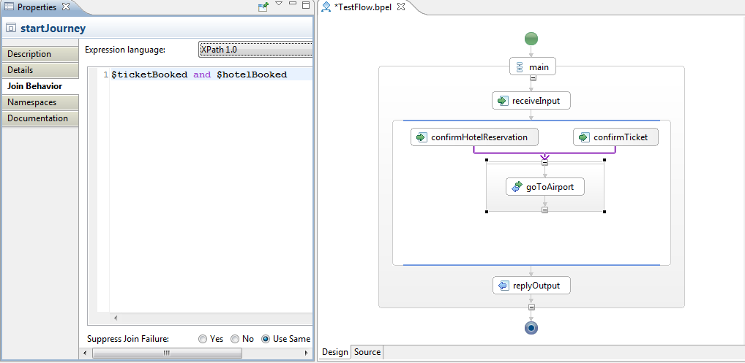
Синхронизиране при паралелност
във <flow> може да се дефинират <links> със даден <source> и <target> за синхронизиране
<flow>
<links><link name="ticketBooked"/><link name="hotelBooked"/></links>
<receive name="confirmTicket" …>
<sources><source linkName="ticketBooked"/></sources>
</receive>
<receive name="confirmHotelReservation" …>
<sources><source linkName="hotelBooked"/></sources>
</receive>
<scope name="startJourney">
<targets>
<joinCondition>$ticketBooked and $hotelBooked</joinCondition>
<target linkName="ticketBooked"/><target linkName="hotelBooked"/>
</targets>
<invoke name="goToAirport" …/>
</scope>
</flow>

Slide 28

Активити <empty>
placeholder позволяващ да се създаде активити, което не прави нищо
в последствие може да се замени с логика
може да служи като лейбъл даващ информация за обкръжаващата го логика

Slide 29
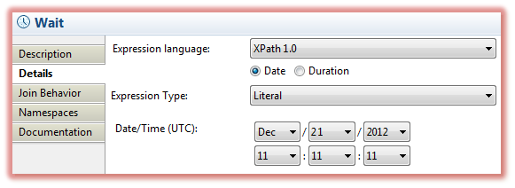
Активити <wait>
изпълняване на логика в определен момент от време: <wait until="2012-12-21T11:11:11Z"/>
изпълняване на логика след определено време: <wait for="PT3H05M"/>
Notes:
Изчакваме до края на света или 3 часа и 5 минути.

Slide 30
Активити <pick>
сходен с <receive>, но се реагира на набор от събития
прилича на switch клауза от програмен език
<pick name="Test">
<onMessage partnerLink="ATMLink" operation="withdrawMoney" …> <!-- do it-->
</onMessage>
<onMessage partnerLink="ATMLink" operation="changePIN" …> <!-- do it-->
</onMessage>
<onAlarm>
<for>'P0DT2H'</for>
<!-- notify for timeout →
</onAlarm>
</pick>

Slide 31
Работа с грешки
елемент <faultHandlers> и <catch> - подобни на try/catch клауза в Java, бива:
глобален: хваща всички грешки настъпили в процеса
на ниво <scope>
в отделен <invoke>
<faultHandlers>
<catch faultName="FaultA" faultVariable="faultVar">
<!-- handle specific fault -->
</catch>
<catchAll>
<!-- handle all faults -->
</catchAll>
</faultHandlers>
try {
// do something
} catch (MyException e) {
// handle specific
} catch (Exception ex) {
// handle all
}

Slide 32
Работа с грешки (продължение)
активити <throw> позволява да се хвърли грешка
има набор от стандартни грешки, но може да се дефинират и нови <throw name="ThrowFailureToTravel" faultName="joinFailure" />
активити <exit> позволява да се спре процеса изцяло при сериозни грешки
не се препоръчва (сходно с System.exit(1))

Slide 33
XSLT трансформации
лесна обработка и трансформация на променливи
използва вградена функция
<assign>
<copy>
<from>
bpel:doXslTransform("order.xsl", $items)
</from>
<to>$orderItems</to>
</copy>
</assign>

Slide 34
Цикли
стандартни оператори за цикли: <while>, <repeatUntil> и <forEach>
<while>
<condition>$count < 10</condition>
<scope> <!-- do it --> </scope>
</while>
<forEach>
<startCounterValue>1</startCounterValue>
<finalCounterValue>3</finalCounterValue>
<scope> <!-- do it --> </scope>
<forEach>
Notes:
Как ще изглежда repeatUntil?

Slide 35
WS-HumanTask
спецификация позволяваща хора да участват в бизнес процеса
видове human task-ове:
todo: процеса изисква от оператор да изпълни действие (например да потвърди голяма парична транзакция)
invocation: оператор предизвиква действие в процеса (например стартира се процес по одит)
collaboration : позволява сътрудничество между оператори
Notes:
Алтернатива BPEL4People

Slide 36
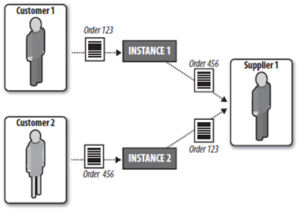
Корелации
позволяват да се асоциира съобщение с инстанция на процес
дефинира се correlation property с определен тип и се оказва коя част на съобщението от различни операции му съответства (alias-и)
correlation set обединява няколко property-та, за да се получи композитен ключ
Notes:
Пример: двама клиенти пращат заявки със различни номера и като резултат се създават 2 инстанции на процеса. Той се обръща към 3-та страна (доставчик) и изпраща и 2-те заявки. Ако няма начин за корелация доставчика няма как да знае на коя инстанция да отговори.
Алтернатива е съобщенията да имат идентификатор на инстанцията на процеса.
При работа с няколко партньора могат да трябват няколко correlation set-ове.

Slide 37
Компенсации
елемент <compensationHandler> е сходен с <faultHandlers>
дефинира логика, която да се изпълни при грешка, за да върнат системите в начално състояние
алтернатива на транзакция (2PC)
използва се при дълги операции (като бизнес процес), където не може да се изисква свързаните системи да държат отворена транзакция
дефинира се на ниво процес или scope

Slide 38
Пример
инсталация на Apache ODE
верификация на Apache ODE
създаване на процес с BPEL дизайнера
тестване на процес с Apache ODE

Slide 39
Инсталация на Apache ODE
свалете ode.war от http://ode.apache.org
деплойнете war-a в application server
тествайте приложението на http://host:port/ode
копирайте тестов процес в директория <deployedODEApp>/WEB-INF/processes
тествайте на процеса с команда sendsoap
Notes:
демонстрация

Slide 40
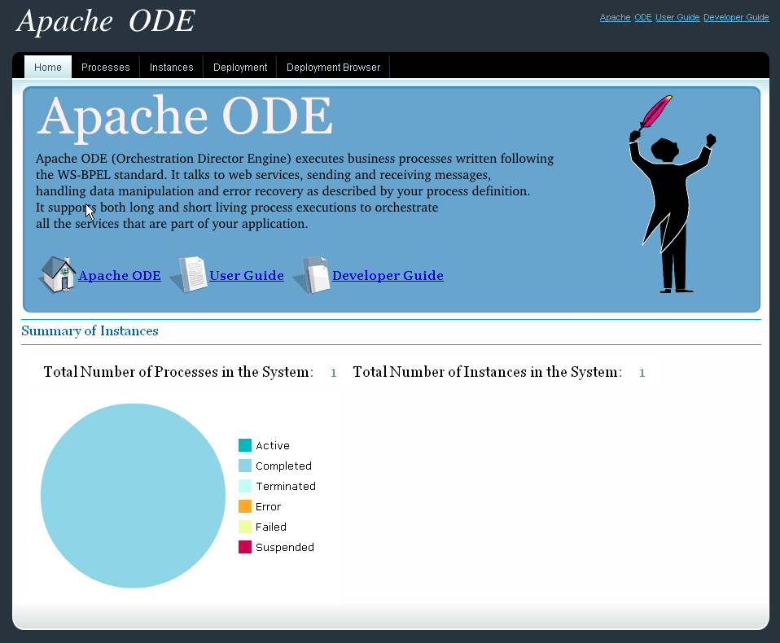
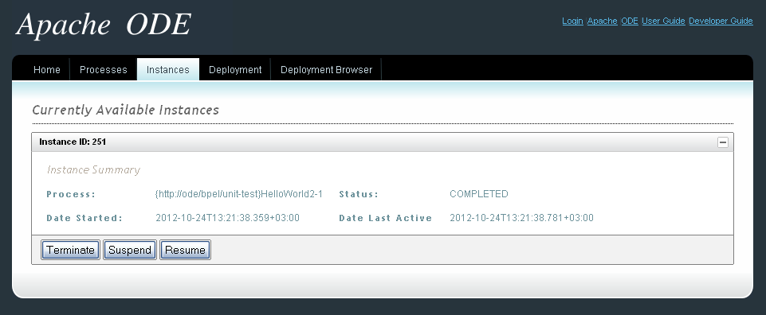
Тестване чрез Apache ODE

Slide 41
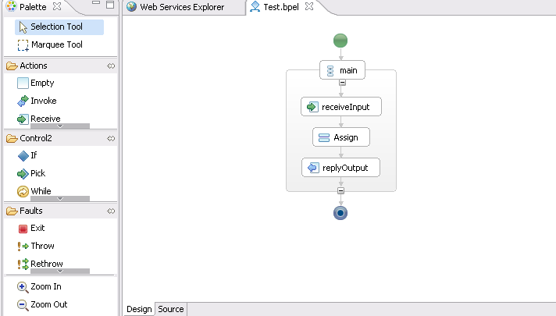
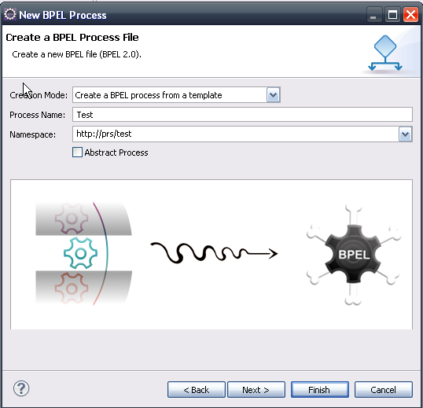
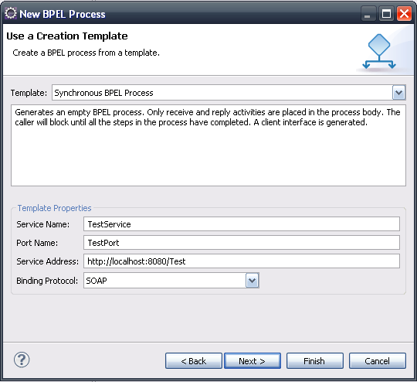
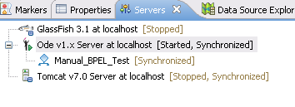
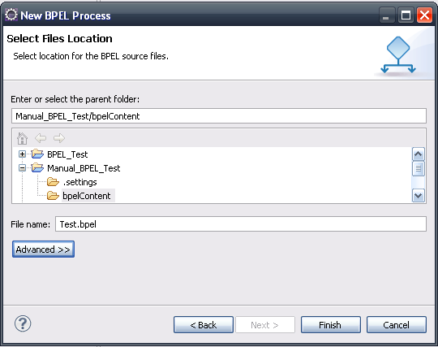
Графично създаване на BPEL

Slide 42

Демонстрация

Slide 43
Алтернативи на BPEL
BPMN=Business Process Model and Notation
конструкции: flow object (event, activity, gateway), swim lane, artifact, connector и други
конвертиране към BPEL за техническите детайли
jPDL=Java Process Definition Language
Java синтаксис (достъпен за Java програмисти)
конструкции: swim lane, human task
UML
Notes:
какво е swim lane?

Slide 44

BPEL vs. BPMN
XML синтаксис
няма графична нотация
по-технически
предназначен за ИТ
графичен език
по-абстрактен
предназначен за мениджъри и анализатори
"съвместим" с BPEL

Slide 45
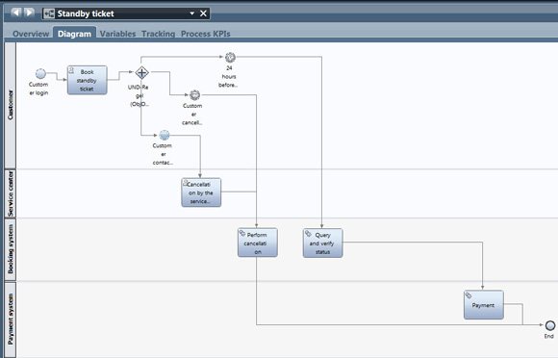
BPMN пример
Notes:
IBM Business Process Manager, Process Designer

Slide 46
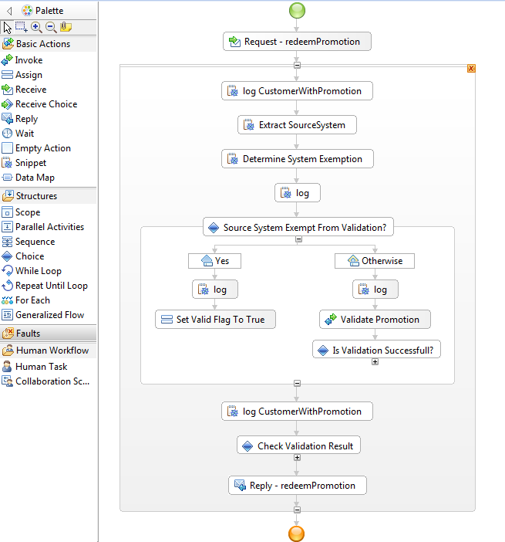
Пример за BPEL от IBM

Slide 47

Въпроси

Slide 48
Благодаря за вниманието

Slide 49

Нататък…
с BPEL дефинирахме абстрактен модел за създаване на платформено независими оркестрации от услуги
може ли да се дефинира нещо подобно и за самите услуги?
Notes:
Има много начини за създаване на услуги дори само в Java сферата – JAX-WS, JAX-RS, JMS код, EJB и други.

Slide 50

SCA
Service Component Architecture
технология за създаване на услуги и асемблирането им в композитни приложения използвани в разпределени среди
услугите могат да се имплементират с различни технологии и езици
създена 2007 г. от IBM и Oracle
Notes:
За разлика от други спецификации тук ратифицирането става късно и има повече динамика в ранното развитие (няма обратна съвместимост между версиите), когато всеки участник се е стремил да постигне своите цели. Идеята им е била да се създаде общ фреймуърк за разработка на разпределени услуги, защото повечето от участниците имат лош опит с проприетарните си решения (IBM, BEA, Oracle).

Slide 51
Предимства на SCA
разделя бизнес логиката на приложенията (различна) от логиката за извикване на услуги чрез определен протокол (сходна)
позволява имплементацията на услугата да е на C++, Java, PHP, BPEL, XSLT и други
позволява достъп до услугите чрез Web Service, HTTP, JMS, EJB binding, RMI, CORBA и други
подобрява portability-то на приложението (не неговото interoperability)
Notes:
Недостатък: няма поддръжка от Microsoft

Slide 52
Детайли SCA
модел за конструиране на приложения спазващи принципите на SOA за модулност, съвместимост и независимост
обхваща широк кръг от технологии като задава една абстрактна спецификация и множество мапинги за различни технологии
Notes:
QoS = Quality of Service
SDO = Service Data Objects
Недостатък: няма поддръжка от Microsoft

Slide 53
Фокус на SCA
намаляване на сложността - предлага прост начин за създаване на разпределени приложения с ясно дефинирана позиция за бизнес логиката и out-of-the-box протоколи за комуникация (JMS, Web Service)
преизползване - да позволи лесно споделяне на логика между процеси (в контраст с Java където имаме преизползване в рамките на процес)

Slide 54

Градивни блокове на SCA
service (услуга)
component (компонент)
composite (композит)
domain (домейн)

Slide 55
SCA услуга
ясен договор (интерфейс) описващ наличните операции и формата на входно-изходните данни
адрес където операциите са достъпни
интерфейса се задава на конкретен език (e.g. Java) или чрез платформено независим WSDL
@Remotable
public interface Calculator {
float add(float a, float b);
float subtract(float a, float b);
float multiply(float a, float b);
float divide(float a, float b);
}

Slide 56
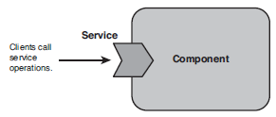
SCA компонент
имплементационен код с една или повече service-и
поддържани езици и технологии: Java класове, EJB, C++, BPEL, XSLT и други

Slide 57
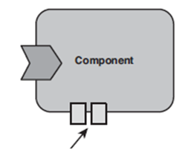
SCA компонент - property
позволява да се конфигурира компонент по време на работа
public class LoanComponent implements LoanService {
private String currency;
@Property
public void setCurrency(String c){
this.currency = c;
}
}

Slide 58
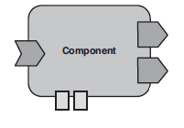
SCA компонент - reference
зависимост към услуга на друг компонент
определя се от избраната имплементация (Java, BPEL)
използва DI (а не JNDI lookup например)
може да се променя по време на работа на компонента
public class LoanComponent implements LoanService {
private RateService service;
@Reference
public void setRateService(RateService s){
this.service = s;
}
public void applyForLoan(LoanApplication a) {
int result = service.checkCredit(a.getId());
}
}
Notes:
DI = Dependency Injection

Slide 59
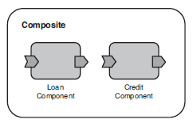
SCA композит
логическа група от компоненти и тяхната конфигурация
съхранява се под формата на XML файл
деплойва се като едно цяло (подобно на EAR)
<composite name="LoanComposite">
<component name ="LoanComp">
<implementation.java class="..."/>
<component>
<component name ="CreditComp">
<implementation.java class="..."/>
<component>
</composite>

Slide 60
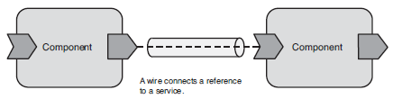
SCA композит - wires
комуникационни канали между компонентите (както и клиента)
свързва reference със service

Slide 61
SCA композит - binding
конфигурира комуникацията с външни системи (например като уеб услуга)
<component name ="LoanComponent">
<implementation.java class="com.test.LoanComponent"/>
<service name="LoanService">
<binding.ws uri="http://test/opa"/>
</service>
</component>

Slide 62
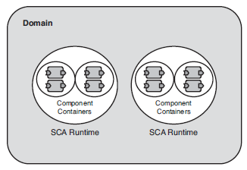
SCA домейн
среда където композитите се деплойват и изпълняват
предоставя комуникационна инфраструктура за компонентите
има един или повече сътрудничещи си SCA сървъра, които може да са на различни машини
позволява между-машинна комуникация

Slide 63
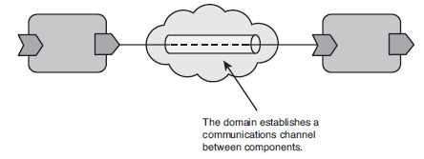

SCA домейн (продължение)
видове комуникация
inter-SCA комуникация - в рамките на домейна или между домейни (оптимизиран формат)
intra-SCA communication - между външния свят и домейна (използва съществуващи технологии като уеб услуги, JMS, HTTP и други)

Slide 64
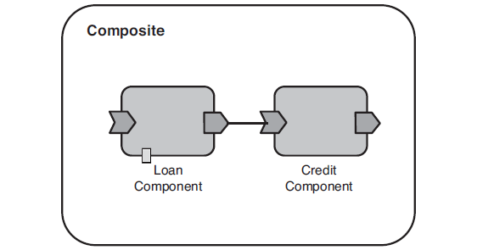
SCA файлов формат - SCDL
Service Component Description Language
<composite xmlns=http://www.osoa.org/xmlns/sca/1.0 name="LoanComposite">
<component name="LoanComp">
<implementation.java class="com.test.LoanComponent"/>
<property name="currency">USD</property>
<reference name="creditService" target="CreditComp"/>
<component>
<component name="CreditComp">
<implementation.java class="com.test.CreditComponent"/>
<component>
</composite>

Slide 65
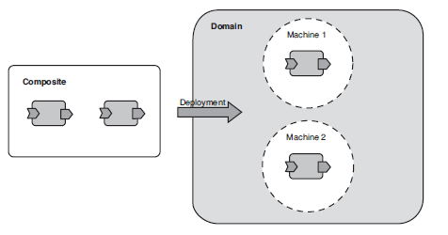
Деплой на SCA приложение
contribution – zip архив съдържащ композитни scdl-и, имплементационни файлове, бибиотеки, WSDL-и
sca-conribution.xml е deployment descriptor
contribution-ите могат да зависят един на друг като единия export-не ресурс, а другия го import-не

Slide 66
SCA имплементации
Apache Tuscany
Fabric3
TRENTINO
IBM Websphere Enterprise Service Bus

Slide 67
SCA пример
инсталация на Apache Tuscany
конфигуриране на Apache Tuscany runtime-а
тестване на SCA композит
инсталация на SCA плъгина за Eclipse

Slide 68
Инсталация на Apache Tuscany
инсталирайте Apache Ant (http://ant.apache.org/)
изтеглете и разархивирайте Apache Tuscany (http://tuscany.apache.org/)
за да стартирате демонстрацията:
отидете в папка ./tutorials/store/store
изпълнете команда ant setup
отидете в папка ./tutorials/store/domain
изпълнете команда ant run
в браузър отворете http://localhost:9990/ui/cloud/

Slide 69
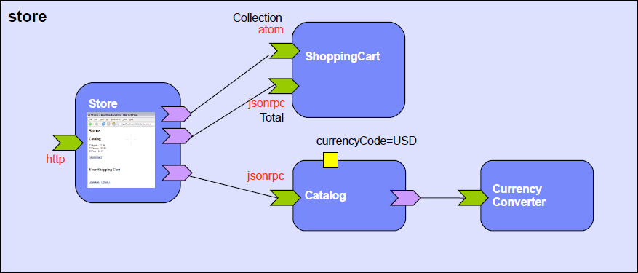
Примерно приложение - склад

Slide 70
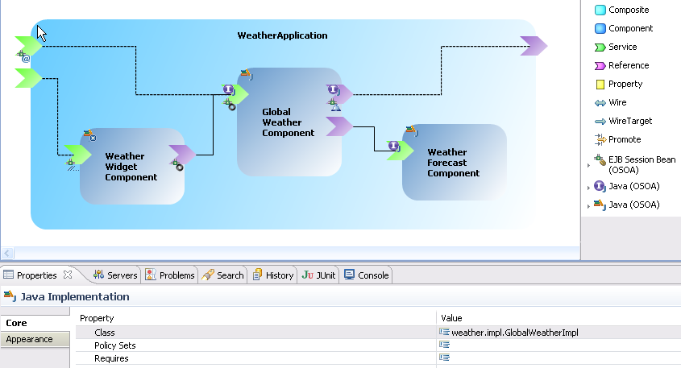
Графично създаване на SCA композит

Slide 71
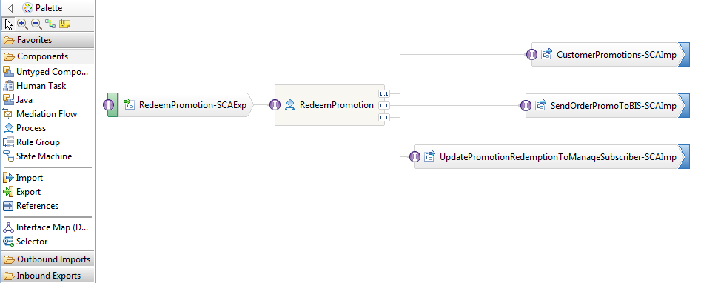
Пример за SCA от IBM
Инструмента се казва IBM Integration Designer и е част от BPM пакета

